Slide 1
Nginx学习分享
MSS海外业务组 马少杰

Slide 2
01
nginx架构
Contents
02
nginx执行阶段
目录
03
源码分析
04
nginx分支&openresty
05
浏览器发送https请求经历了什么

Slide 3

01 nginx架构
nginx架构图解
nginx代码

Slide 4
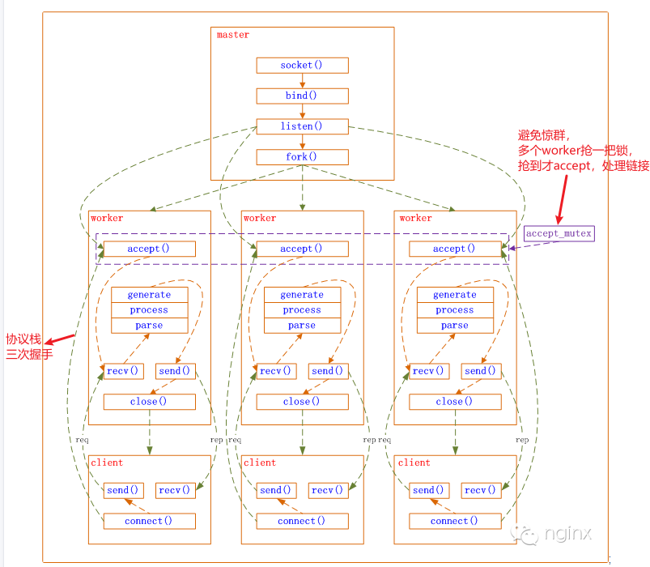
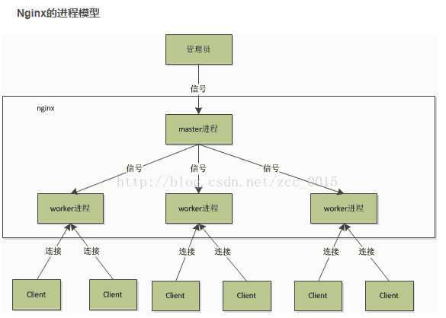
nginx架构

Slide 5
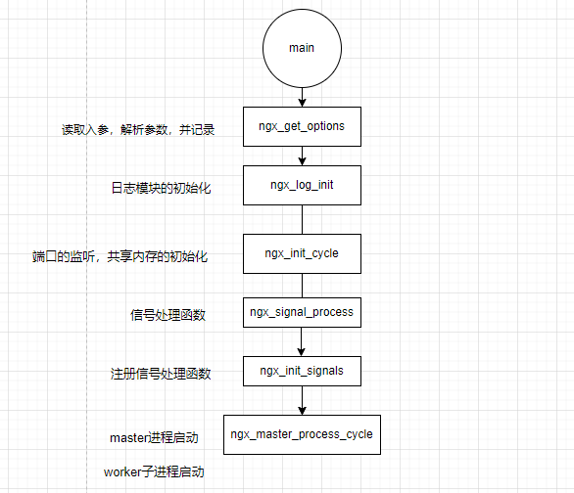
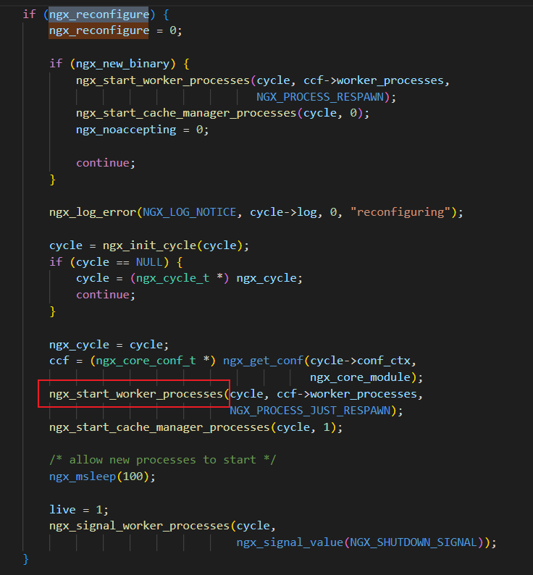
nginx架构
nginx启动代码流程图（部分）
代码层面看nginx的启动流程
源码跟踪./nginx -s reload是怎么处理的

Slide 6
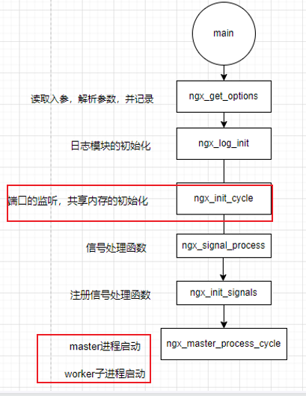
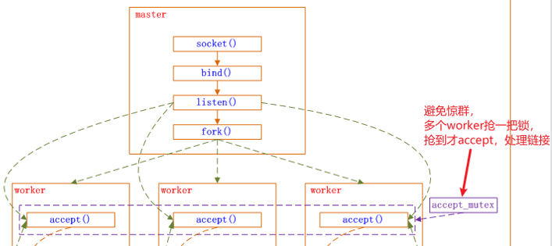
nginx架构
ngx的多进程网络模型
代码跟踪
1.通过跟踪代码，我们了解到：ngx 的master进程先监听端口后fork子进程，子进程拥有master的文件描述符，也就是linsten fd 是所有进程都打开的，worker可以从linsten的套接字中accept新连接处理
2.多个worker进程通过抢一把共享互斥锁accept_mutex，决定谁来accept新连接，一旦accept后续读取请求->解析->处理->返回客户端->关闭连接
worker进程主循环：ngx_worker_process_cycle

Slide 7
02 nginx执行阶段
nginx执行阶段图解
nginx11个执行阶段

Slide 8
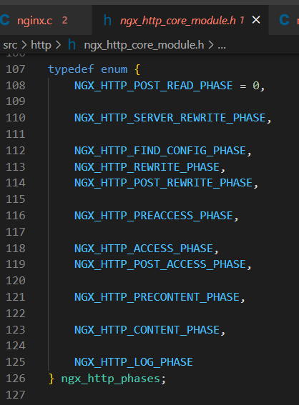
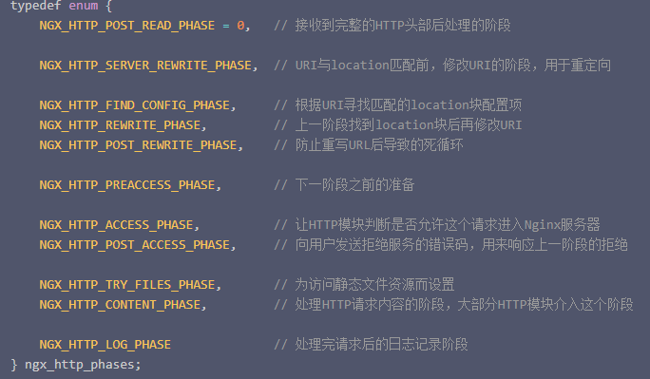
nginx执行阶段
一个http请求在ngx中要经过那些阶段

Slide 9
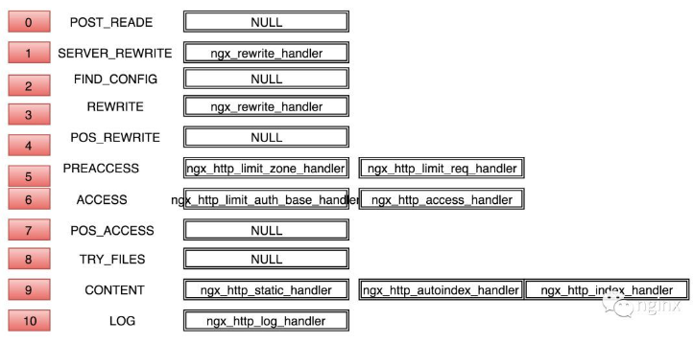
nginx执行阶段
原理：在nginx启动解析配置文件初始化http模块时，在每个处理阶段嵌入相应的钩子函数，如在accsess阶段：ngx_http_access_handler，每个请求到达时都要按照11个流程阶段顺序执行（模板模式）
（待深入理解，不做展开讨论）

Slide 10
03 nginx源码分析
nginx源码结构
nginx启动
nginx请求处理

Slide 11
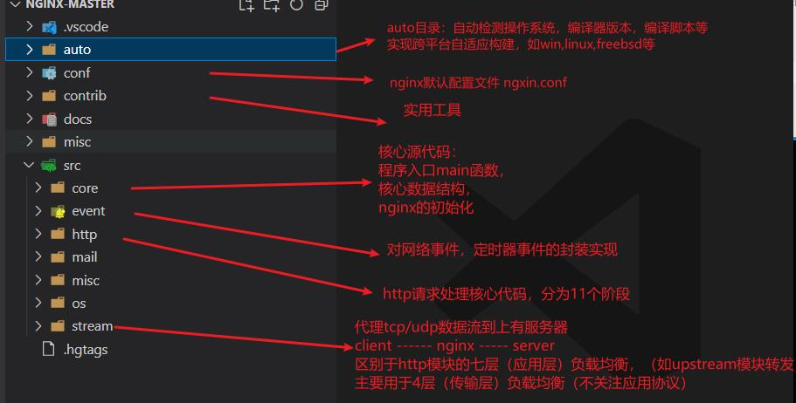
nginx源码分析
nginx源码目录说明：

Slide 12
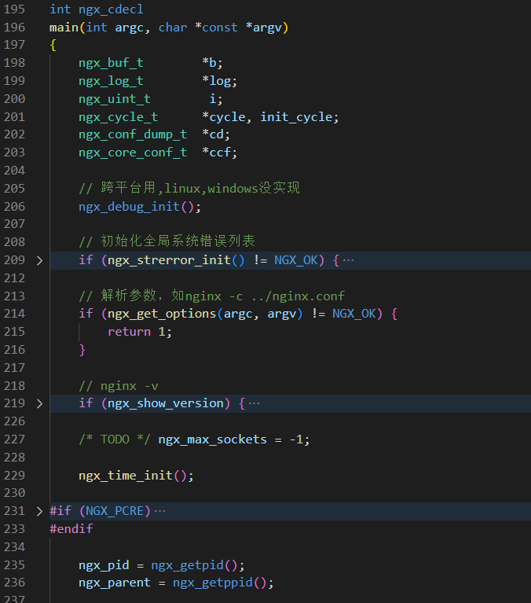
nginx源码分析
nginx启动：main函数执行过程

Slide 13
04 openrety
nginx与openrety的关系
openresty解决了什么问题

Slide 14
openrety
nginx的几大分支：
开源版：nginx.org
商业版：nginx.com
阿里：Tengine
Openresty
问题：MSS和portal用的哪个分支？

Slide 15
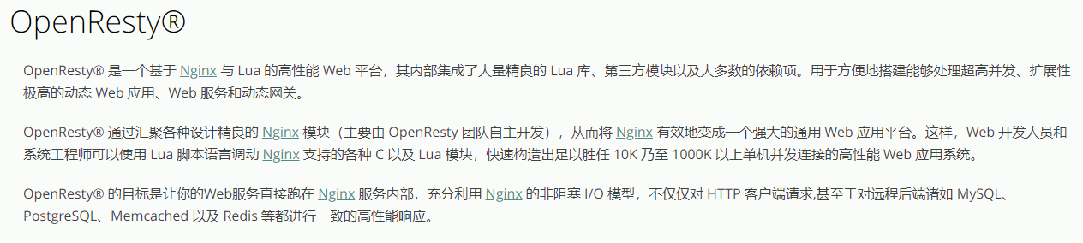
openrety
简单理解（不严谨）：nginx + lua = openresty
nginx和luajit是openresty的两大基石
官网：https://openresty.org/cn/

Slide 16
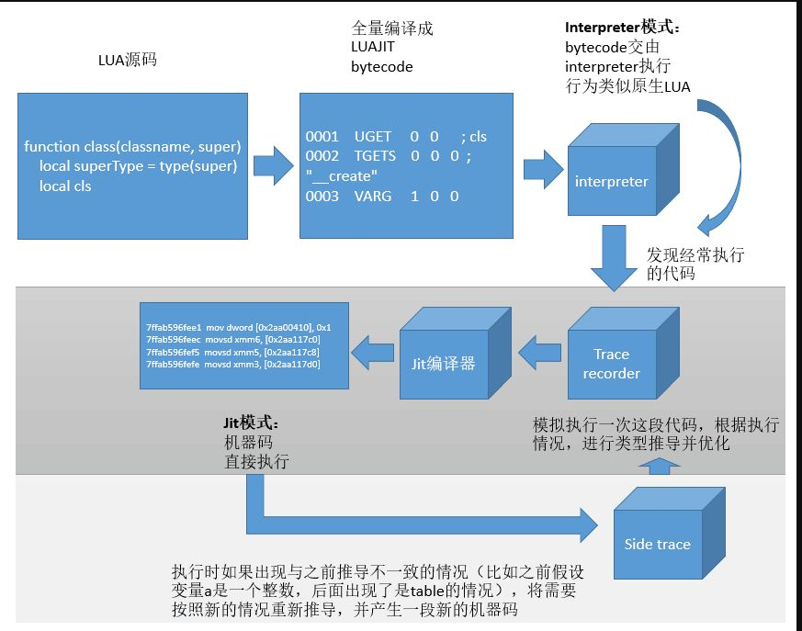
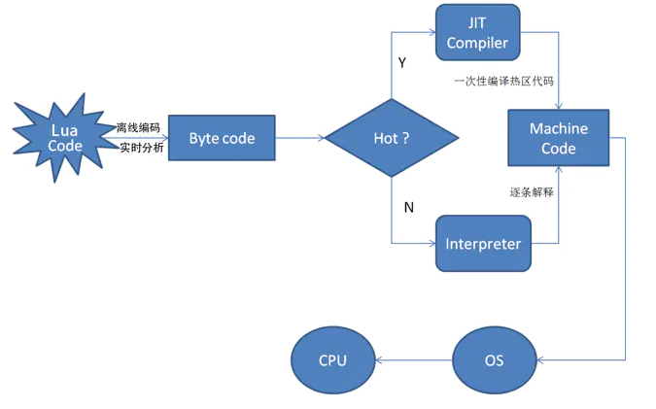
openrety
1.openresty中的luajit
即时编译：静态编译与动态编译的结合
2.原生lua解释器与luajit的区别：
1.原生lua解释执行，而luajit即时编译，决定哪些热函数编译成系统机器码，提高执行效率

Slide 17
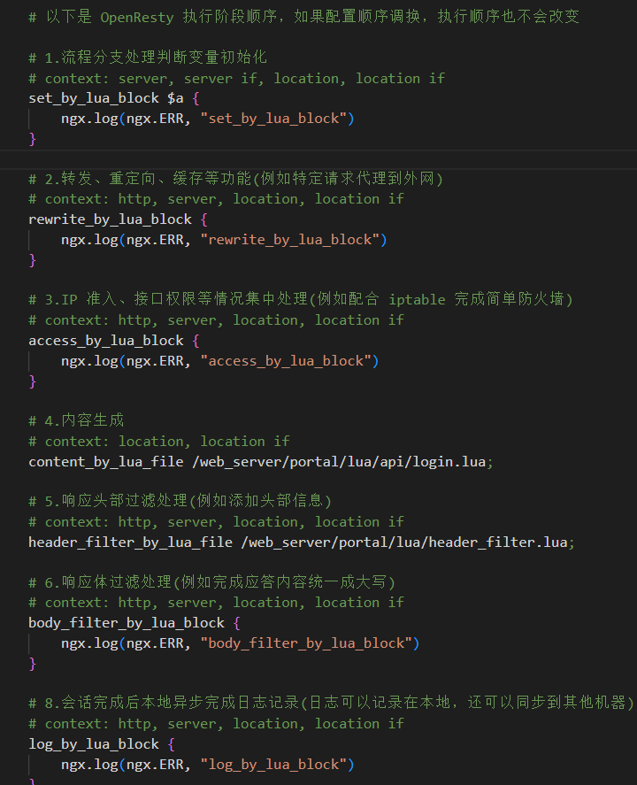
openrety
参考：openresty最佳实践

Slide 18
05 讨论

Slide 19
讨论
openresty追求性能，让web服务跑在nginx内部，充分使用nginx的非阻塞i/o模型，还使用luajit即时编译解释器，来做热函数或者热代码块的编译。
1.怎么更好的使用openresty的高效；
大型项目全都使用lua编写业务代码不现实；
lua有很全的第三方库吗；
2.这些io多路复用，性能瓶颈在哪里？
协议栈由内核完成，通知copy到用户态
要想支持c10M？怎么绕开协议栈
DPDK是什么

Slide 20
THANK YOU
2022深信服科技

